Slide 1

AUTOMATED TESTING TOOL
KATALON
Dewi Putri Wulandari
Quality Engineer A

Slide 2
LATAR BELAKANG
01
02
03
PENGUJIAN MEMASTIKAN LUNAK ATAU
PERLU BAHWA SISTEM
DILAKUKAN UNTUK
SUATU PERANGKAT YANG DIUJI TELAH
SESUAI DENGAN KEBUTUHAN YANG DIBUAT.
PENGUJIAN JUGA DILAKUKAN UNTUK MENGIDENTIFIKASI KEMUNGKINAN BUG YANG MUNCUL PADA SISTEM YANG DIBUAT.
PENGUJIAN DILAKUKAN UNTUK MEMERIKSA KUALITAS FUNGSI YANG ADA, MENGUJI FITUR BARU, ATAU MEMASTIKAN PEKERJAAN YANG STABIL SEPANJANG SIKLUS HIDUP PRODUK.

Slide 3
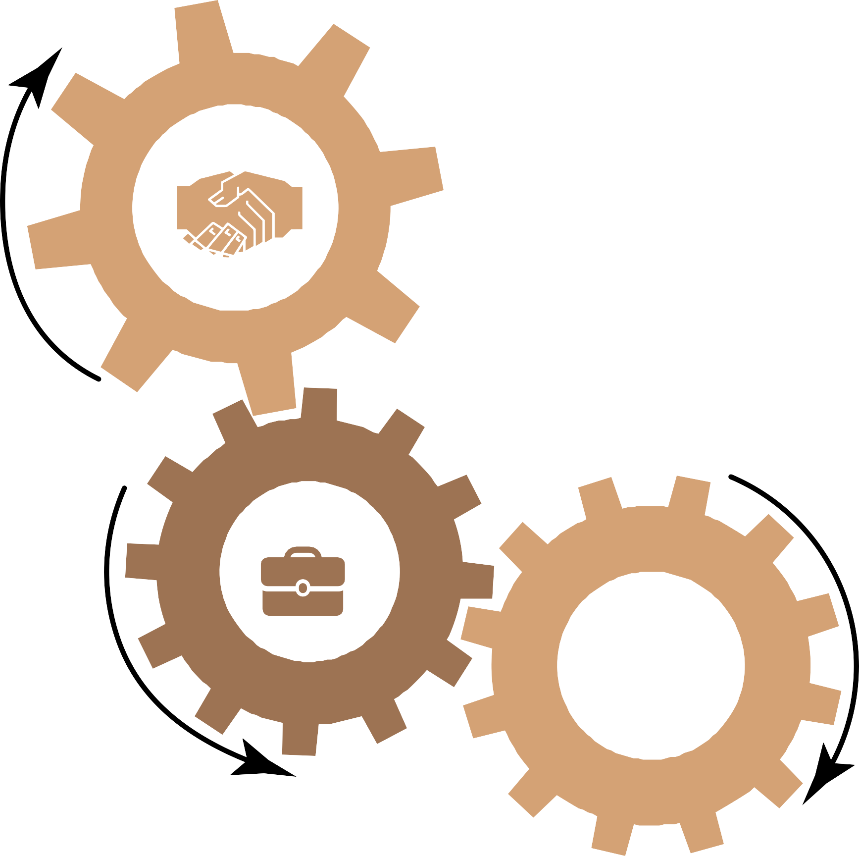


TOOLS YANG DIGUNAKAN
Katalon Studio untuk pengujian otomatisasi untuk semua perangkat lunak.
Google Docs untuk pengujian dan laporan dokumen.
Microsoft Excel untuk dokumentasi pengujian.
Vysor digunakan untuk pengujian seluler emulator.
Github digunakan untuk pengumpulan project.

Slide 4





STRUKTUR MINI PROJECT
REST API TEST
MOBILE APP TEST WEB UI TEST
_{CI} Melakukan integration ke github

Slide 5

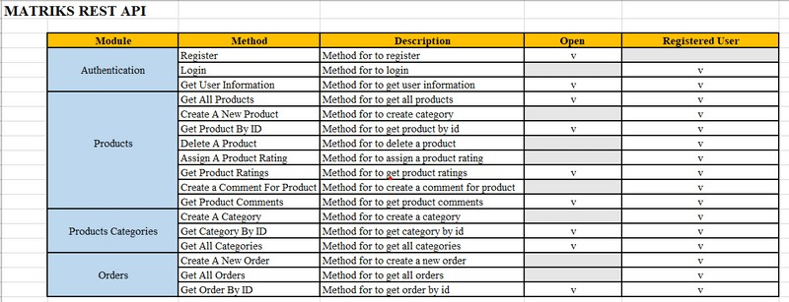
REST API TEST
Pengujian secara manual dan otomatisasi untuk API pada url API https://docuenter.getpostman.com/view/5781191/2s7YYpekQS.
METODE TESTING
1. Manual Testing
Tujuan pengujian memastikan API dan aplikasi berfungsi sebagaimana mestinya.
HOW WE WORK ?
1. PEMBUATAN
MATRIKS

Slide 6



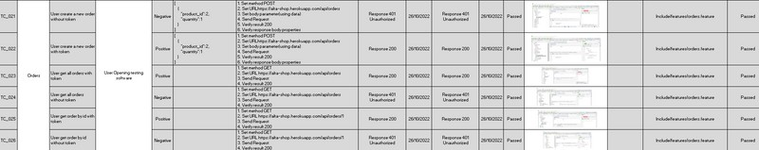
MANUAL TESTING
2. PEMBUATAN TEST CASE
https://docs.google.com/spreadsheets/d/1SBTdNiqJMONnVB- BTfWbP1FoN_t61u9T/edit? usp=sharing&ouid=102954618536923149760&rtpof=true&sd=t rue

Slide 7

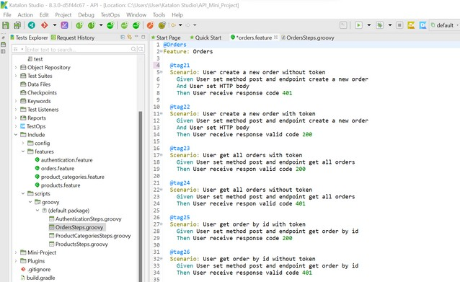

AUTOMATION TESTING
Pengujian API harus berujung pada pembuatan satu set skrip atau alat yang dapat digunakan untuk menjalankan API secara teratur
Menggunakan tools Katalon versi 8.3.0
1. FEATURE FILE (ORDERS.FEATURE)

Slide 8

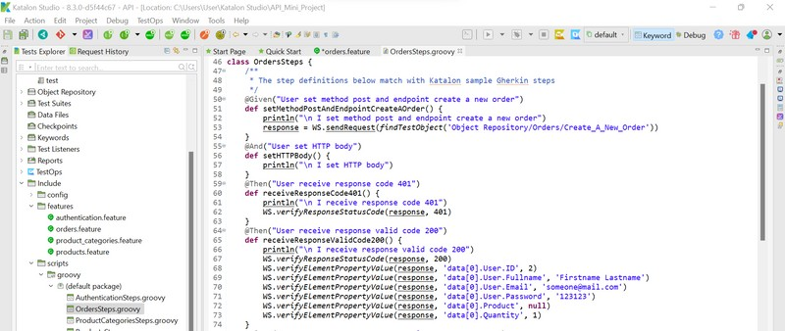
AUTOMATION TESTING
Menggunakan tools Katalon versi 8.3.0
2. STEP DEFINITION (ORDERSSTEPS.GROOVY)
Scenario: User create a new order without token

Slide 9


REST API TEST REPORT
REPORT FEATURE FILE
https://drive.google.com/file/d/1jR_DHF L3cOl1R0JfLtGGkNPe_gfPr0Wz/view? usp=sharing
REPORT TEST CASE
https://drive.google.com/file/d/15cP2pnTaFm6 kp-Aw5UcHKArUpGxNZFZC/view?usp=sharing

Slide 10


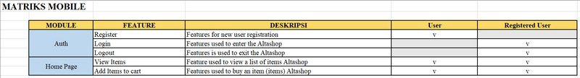
MOBILE APP TEST
Pengujian secara manual dan otomatisasi untuk mobile pada app-release.apk
METODE TESTING
MANUAL TESTING
HOW WE WORK ?
1. PEMBUATAN MATRIKS

Slide 11

MANUAL TESTING
2. PEMBUATAN TEST CASE
https://docs.google.com/spreadsheets/d/1SBTdNiqJMONnVB- BTfWbP1FoN_t61u9T/edit? usp=sharing&ouid=102954618536923149760&rtpof=true&sd=true

Slide 12

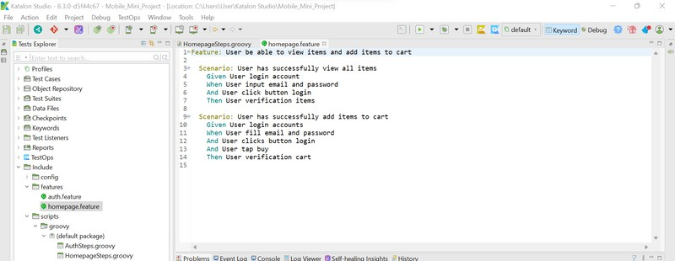

AUTOMATION TESTING
Tes panjang yang sering dihindari atau terlewatkan sehingga meninggalkan bug yang tidak terdeteksi. Juga cakupan 100%, eksekusi mendalam tidak mungkin dilakukan dengan pengujian manual.
1. FEATURE FILE (HOMEPAGE.FEATURE)
Menggunakan tools Katalon versi 8.3.0

Slide 13


MOBILE APP TEST REPORT
REPORT FEATURE FILE
https://drive.google.com/file/d/1FI2IwXekoId hh1C9htVOjcmnx4M9z9hs/view?usp=sharing
REPORT TEST CASE
https://drive.google.com/file/d/1X9QQH1lehIa NvvUfmfH2y2nZwIvDdMek/view?usp=sharing

Slide 14


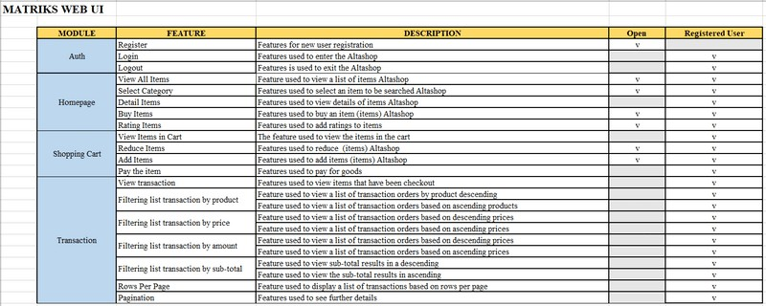

METODE TESTING
WEB UI TEST
Pengujian secara manual dan otomatisasi untuk mobile pada web https://alta-shop.vercel.app/
MANUAL TESTING
Tujuan pengujian ini melakukan pengecekan secara manual tanpa menggunakan bantuan tools atau script untuk memastikan jika aplikasi yang diuji bebas dari cacat dan software aplikasi dapat bekerja sesuai dengan yang diharapkan.
HOW WE WORK ?
1. PEMBUATAN MATRIKS

Slide 15

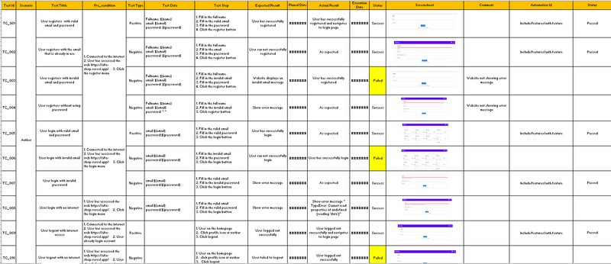
MANUAL TESTING
2. PEMBUATAN TEST CASE
https://docs.google.com/spreadsheets/d/1SBTdNiqJMONnVB-BTfWbP1FoN_t61u9T/edit? usp=sharing&ouid=102954618536923149760&rtpof=true&sd=true

Slide 16

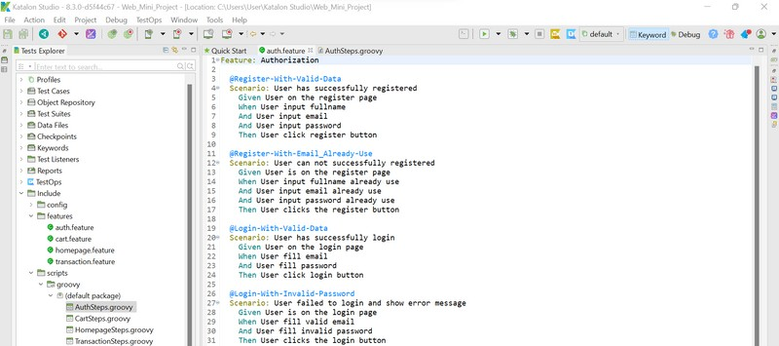
AUTOMATION TESTING
Tujuan pengujian
ini hasil
untuk yang
membandingkan
1. FEATURE FILE (AUTH.FEATURE)
diharapkan dengan hasil yang sebenarnya.
Menggunakan tools Katalon versi 8.3.0

Slide 17
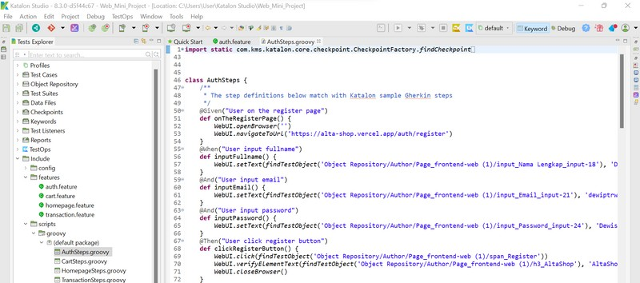
AUTOMATION TESTING
Menggunakan tools Katalon versi 8.3.0
2. STEP DEFINITION (AUTHSTEPS.GROOVY)
Scenario: User has successfully registered

Slide 18

WEB UI TEST REPORT
REPORT FEATURE FILE
https://drive.google.com/file/d/1i- UAeJCgyO_01YAY7PiUYEqcrt4iYK Xt/view?usp=sharing
REPORT TEST CASE
https://drive.google.com/file/d/1cHafwP4mJRJP pNvC9OOS25GYi8ZLc7Gp/view?usp=sharing

Slide 19


PRODUCT SUCCESS
REST API TEST
Dengan 39 test case, 20 berupa positive
case dan 19 berupa negative case. Menguji 4 fitur :
Authetication Products
Products Categories Orders
MOBILE APP TEST
Dengan 31 test case, 19 berupa positive case dan 12 berupa negative case.
Menguji 4 fitur : Authentication Homepage Shopping Cart Transaction
3. WEB UI TEST
Dengan 18 test case, 7 berupa positive case dan 11 berupa negative case.
Menguji 2 fitur: Authentication Homepage

Slide 20


BUG REPORT
https://docs.google.com/document/d/1sEnwdgHL mgUs_PRyaEBJEildn6BtbnJs/edit? usp=sharing&ouid=102954618536923149760&rt pof=true&sd=true

Slide 21
THANKS FOR ATTENTION

